Slide 1





人工智慧技術的進步和媒體素養的重要性
這是您的演示開始的地方
20XX-XX-XX

Slide 2
內容
01
虛假資訊的挑戰
02
媒介素養的重要性
03
提高媒體素養的舉措

Slide 3


01
虛假資訊的挑戰

Slide 4



傳播錯誤訊息
社群媒體的作用
虛假資訊的類型和範例
隨著社群媒體的發展和傳播，假訊息瞬時傳播的現象增加。
年輕人特別容易透過社群媒體受到假訊息的影響。
假訊息快速傳播對現實世界的影響。
假新聞、錯誤訊息和錯誤訊息的區別和例子。
冠狀病毒大流行期間虛假資訊的一個例子。
分析虛假資訊的社會和經濟影響。
」
」

Slide 5


虛假資訊透過科技的演變
01
Deepfake技術的威脅
Deepfake 技術及其演變概述。
深度造假的影響及其潛在危險。
如何辨識 Deepfake 影片及對策。
02
社交機器人和自動化
社交機器人的角色及其影響。
資訊操縱與社交機器人之間的關係。
社交機器人對策的現況與挑戰。

Slide 6





假訊息引發的社會問題
公眾信任與民主
假訊息對公眾信任的影響。
由於虛假資訊的傳播，民主面臨風險。
恢復公眾信任的措施。
得到它
社會分裂和偏見
分析虛假資訊造成的社會分裂。
助長偏見和歧視的假資訊案例。
社會和解的努力和措施。

Slide 7
02
媒介素養的重要性

Slide 8


媒介素養基礎知識
什麼是媒介素養？
媒介素養教育
媒介素養的定義及其重要性。
需要資訊評估、分析和批判性思考。
媒介素養的歷史與演變。
媒介素養教育的現況與挑戰
教育環境中媒體素養的具體措施。
成功案例及其影響。

Slide 9
資訊評估與批判性思維
辨識可信任來源
驗證數據和統計數據
如何區分可靠的資訊來源和不可靠的資訊來源。
公共媒體和專家意見的可信度。
資訊來源評價標準。
數據的可靠性以及如何檢查它。
如何解釋和利用統計資料。
避免數據誤用和誤解的要點。

Slide 10


敘述背景和偏見
第 01 部分
語言和框架
第02部分
發現並消除偏見
語言選擇及其對報告的影響。
框架理論及其應用。
如何解讀語言背後的意圖。
媒體偏見及其影響。
如何發現偏見和例子。
消除偏見的方法。

Slide 11
03
提高媒體素養的舉措

Slide 12
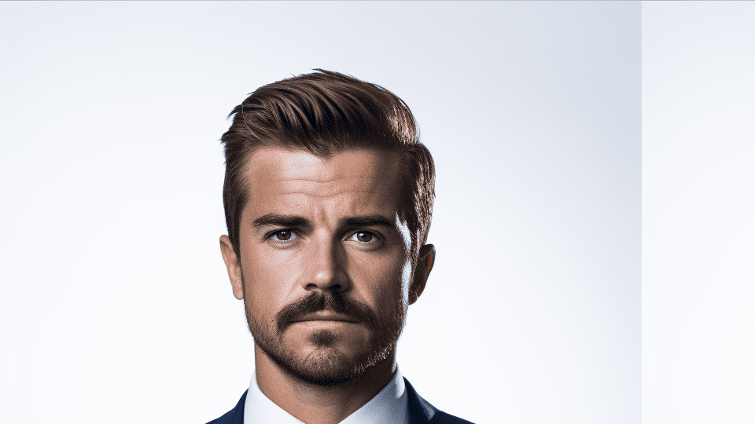
教育機構的作用
媒介素養課程
教師培訓
01
02
在學校引進媒介素養教育。
課程的要點和挑戰。
成功案例和有效的教學方法。
教師所需的媒介素養技能。
教師培訓計畫的現狀和挑戰。
衡量和提高培訓效果。

Slide 13

全社會的宣傳活動
公共活動
公共媒體進行媒體素養意識活動。
活動的規劃和實施。
社會影響及其評價。
社區參與
努力提高當地社區的媒體素養。
舉辦社區活動和研討會及其成效。
基於社區的舉措範例。

Slide 14
技術和工具
01
假新聞檢測工具
假新聞檢測演算法及其有效性概述。
商用工具及其評估。
工具使用的實際例子及其結果。
02
社群媒體使用限制
社群媒體使用法規及其影響。
使用者教育和社群媒體素養。
企業舉措及其影響。

Slide 15

國際努力
01
全球媒介素養教育現狀
國際媒體素養教育措施與實例。
分享和應用全球最佳實踐。
國際組織的角色及其影響。
02
跨國合作
透過各國合作打擊假新聞。
透過國際合作努力提高媒體素養。
未來的前景和挑戰。

Slide 16





沒有主題

Slide 17
感謝您的關注
這是您的演示開始的地方
20XX-XX-XX

